Slide 1
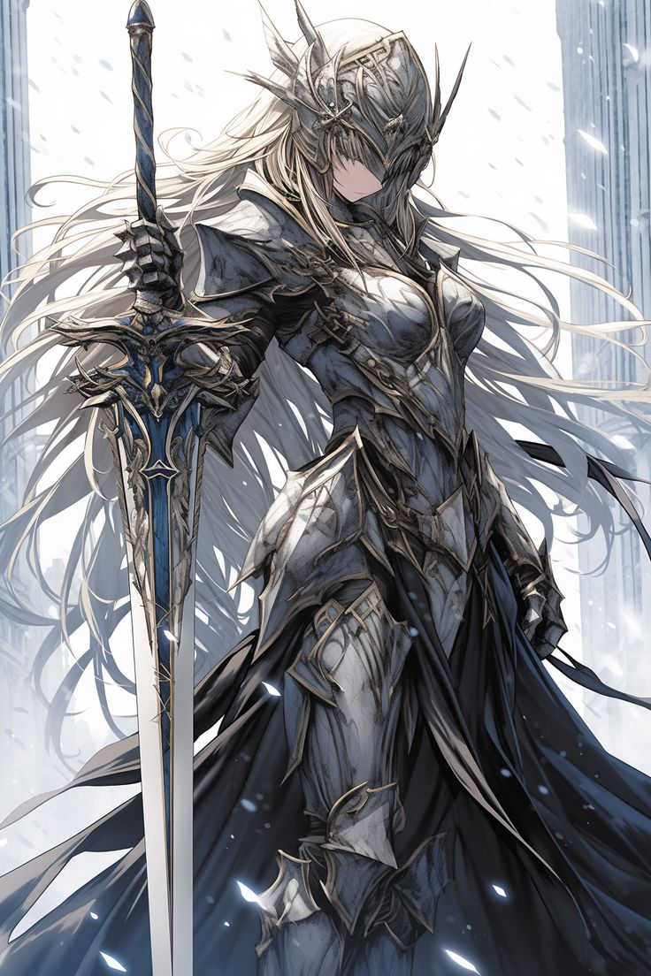
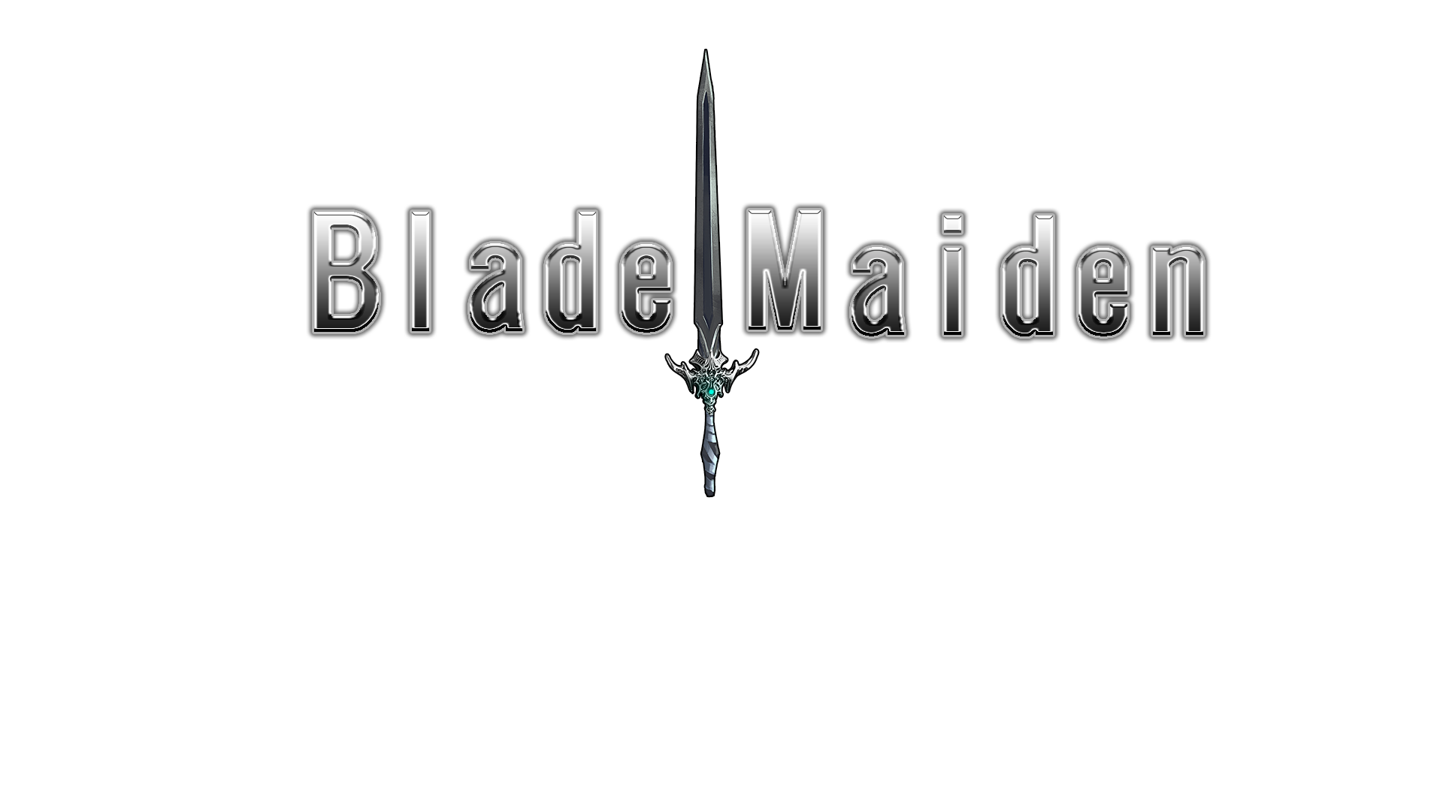
プラットフォーム PC、PS5
ジャンル ３Dアクション(仮)
ターゲット 隻狼みたいなアクションが好きな人(仮)
制作者 福岡情報ITクリエイター専門学校
ゲームクリエイター学科 末原 銀次

Slide 2

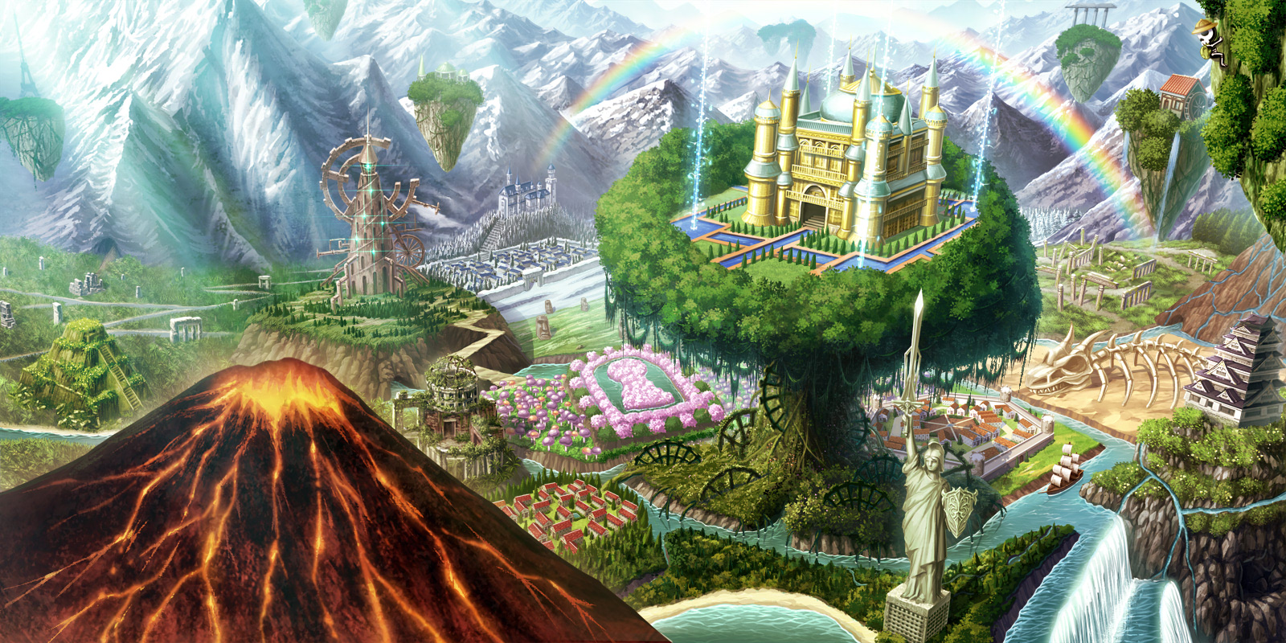
コンセプト
爽快感
プレイスキルで敵を翻弄し撃破する

